Slide 1


Slide 2
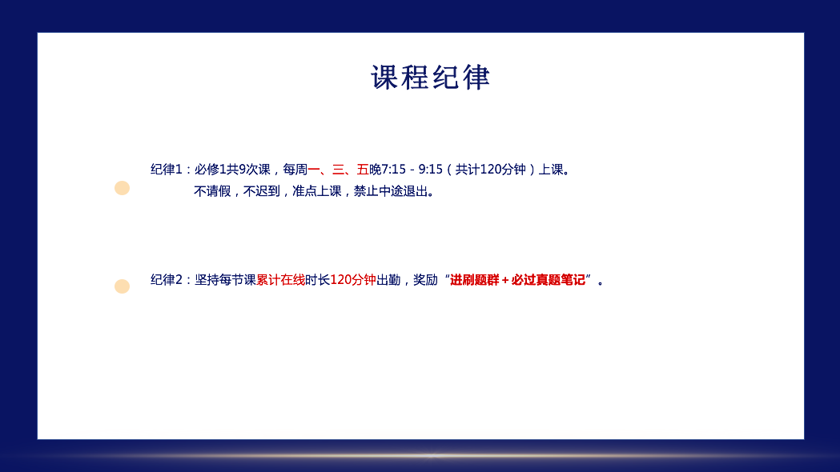

课程纪律
纪律1：必修1共9次课，每周一、三、五晚7:15－9:15（共计120分钟）上课。
不请假，不迟到，准点上课，禁止中途退出。
精讲12节课，每周二、四、六，7:15-9:45上课
坚持连续在线听课120分钟并且喜欢支持洋洋老师，精讲12发给你私人奖励资料（帮你考过那种）
纪律2：坚持每节课累计在线时长120分钟出勤，奖励“进刷题群＋必过真题笔记”。
数据证明，参与直播听课2小时以上的学生考试通过率在82.5%以上

Slide 3

主讲：李东洋
毕业于西南交通大学
主修汉语国际教育专业
教授文史类本科课程、教师资格证课程
“最具影响力讲师”“最具价值讲师”

Slide 4



两阶段，分工明确

Slide 5


跟我学
阶段一
01
［选择题］
四周十二节课
精讲部分
进阶
阶段二
CONTENTS
02
串讲部分
［简答题］
一周三节课

Slide 6
关于考试题型
题型 | 题量 | 分值
单选 | 1'×26 | 26分
多选 | 2'×6 | 12分
名词解释 | 4'×5 | 20分
简答 | 6'×3 | 18分
论述 | 12'×2 | 24分

Slide 7

课 程：外国文学史
课程代码：00540
教 材：《外国文学史》
主 编：孟昭毅
出 版 社：北京大学出版社
出版时间：2009年3月

Slide 8
圆你学时90＋不是梦！
轻松愉快

Slide 9
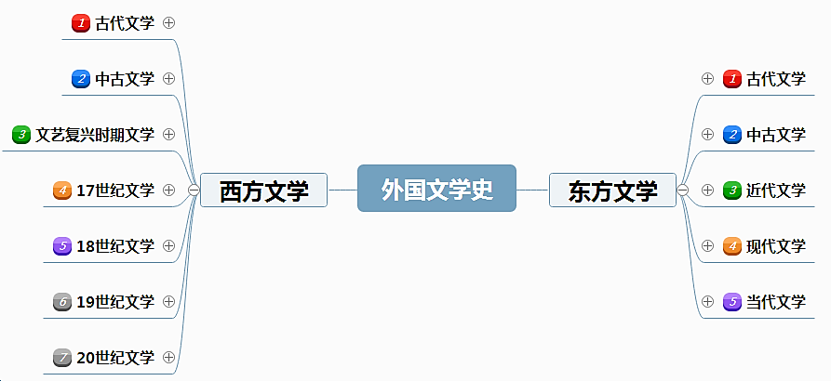

Slide 10


Slide 11
4.0 17世纪文学的主要内容
第四章 17世纪文学
第四章 17世纪文学
第一节 概述
第二节 莫里哀

Slide 12
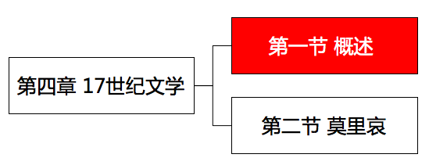
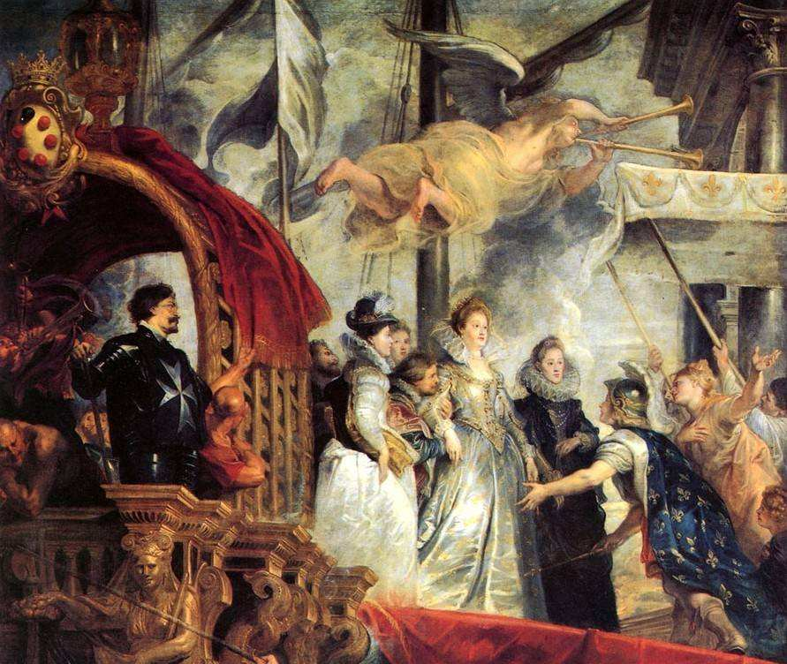
4.0 17世纪文学的主要内容
第四章 17世纪文学
历史文化背景
17世纪的欧洲整体上还是封建专制强盛的时代。
英国：资产阶级革命，资本主义发展迅速旺盛；
法国：封建专制强盛，资本主义沦为封建君主专制工具；
意大利、西班牙、德国，封建势力和天主教会沆瀣一气。

Slide 13
4.0 17世纪文学的主要内容
第四章 17世纪文学
历史文化背景［选择］
17世纪的欧洲整体上还是封建专制强盛的时代。
英国资产阶级革命文学
法国古典主义文学
意大利、西班牙、德国巴洛克文学

Slide 14
4.1.1一、英国资产阶级革命文学
第四章 17世纪文学
第一节 概述
一、英国资产阶级革命文学
二、法国古典主义文学
三、巴洛克文学

Slide 15
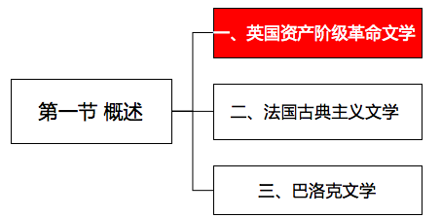
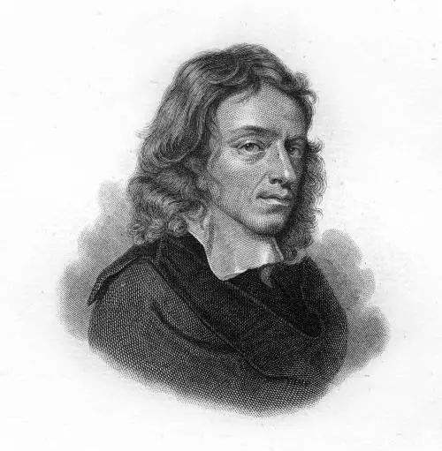
4.1.1一、英国资产阶级革命文学
第四章 17世纪文学
2. 英国资产阶级革命文学［选择］
（1）代表作家：弥尔顿 ——【最杰出的英国代表】
代表作品：长诗《失乐园》《复乐园》《力士参孙》
（2）代表作家：班扬《天路历程》

Slide 16
考试练习题
17世纪英国作家班扬的代表作是（） A:《复乐园》
B:《力士参孙》
C:《失乐园》
D:《天路历程》

Slide 17
考试练习题
17世纪英国作家班扬的代表作是（） A:《复乐园》
B:《力士参孙》
C:《失乐园》
D:《天路历程》【口诀：阳历】

Slide 18
考试练习题
17世纪英国资产阶级革命文学最杰出的代表是（ ）
A:莫里哀
B:约翰·弥尔顿
C:高乃依
D:约翰·班扬

Slide 19
考试练习题
17世纪英国资产阶级革命文学最杰出的代表是（ ）
A:莫里哀
B:约翰·弥尔顿
C:高乃依
D:约翰·班扬

Slide 20
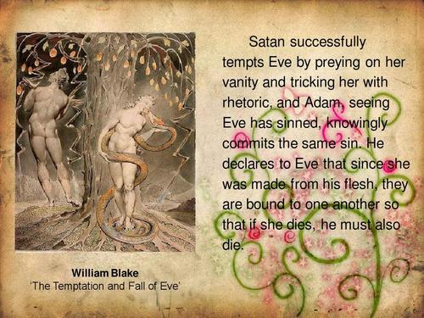
4.1.1一、英国资产阶级革命文学
第四章 17世纪文学
2. 英国资产阶级革命文学［选择］
（1）代表：弥尔顿《失乐园》取材于《圣经·旧约·创世记》
故事：魔鬼撒旦引诱亚当、夏娃偷吃禁果，对抗上帝。
撒旦两面性代表资产阶级革命派双重性，既敢于反抗独裁者却又专断欺骗。

Slide 21
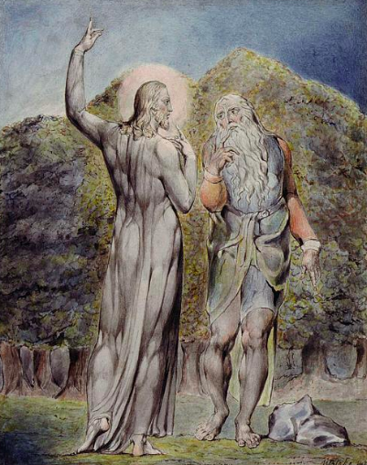
4.1.1一、英国资产阶级革命文学
第四章 17世纪文学
2. 英国资产阶级革命文学［选择］
（2）代表：弥尔顿的《复乐园》 取材《圣经》
故事：旷野绝食40天的耶稣成功抵抗撒旦的威逼利诱
弥尔顿坚定的革命立场以及对资产阶级革命取得胜利的信心。

Slide 22
4.1.1一、英国资产阶级革命文学
第四章 17世纪文学
2. 英国资产阶级革命文学［选择］
（3）代表弥尔顿《力士参孙》 取材《圣经·旧约》
故事：参孙双目失明、身陷囹圄，忍耐后与敌人同归于尽。
弥尔顿虽身处逆境不沮丧，时刻准备战斗。

Slide 23
4.1.1一、英国资产阶级革命文学
考试练习题
长诗《失乐园》的作者是（ ）
A:弥尔顿
B:班扬
C:布瓦洛
D:拉辛

Slide 24
4.1.1一、英国资产阶级革命文学
考试练习题
长诗《失乐园》的作者是（ ）
A:弥尔顿
B:班扬
C:布瓦洛
D:拉辛

Slide 25
4.1.1一、英国资产阶级革命文学
考试练习题
弥尔顿的《失乐园》取材于（ ）
A:《圣经·旧约》
B:《圣经·新约》
C:英国民间传说
D:莎士比亚十四行诗

Slide 26
4.1.1一、英国资产阶级革命文学
考试练习题
弥尔顿的《失乐园》取材于（ ）
A:《圣经·旧约》
B:《圣经·新约》
C:英国民间传说
D:莎士比亚十四行诗

Slide 27
4.1.1一、英国资产阶级革命文学
考试练习题
弥尔顿的诗剧《力士参孙》取材于（ ）
A:《圣经·旧约》
B:《圣经·新约》
C:英国民间传说
D:莎士比亚十四行诗

Slide 28
4.1.1一、英国资产阶级革命文学
考试练习题
弥尔顿的诗剧《力士参孙》取材于（ ）
A:《圣经·旧约》
B:《圣经·新约》
C:英国民间传说
D:莎士比亚十四行诗

Slide 29
考试练习题
英国诗人弥尔顿创作的以《圣经》为题材的长诗有（ ）
A:《失乐园》
B:《创世记》
C:《复乐园》
D:《力士参孙》
E:《士师记》

Slide 30
考试练习题
英国诗人弥尔顿创作的以《圣经》为题材的长诗有（ ）
A:《失乐园》
B:《创世记》
C:《复乐园》
D:《力士参孙》
E:《士师记》

Slide 31
4.1.2二、法国古典主义文学
第四章 17世纪文学
第一节 概述
一、英国资产阶级革命文学
二、法国古典主义文学
三、巴洛克文学

Slide 32
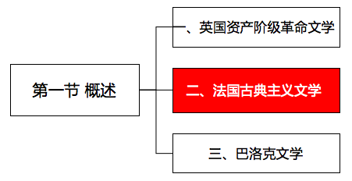
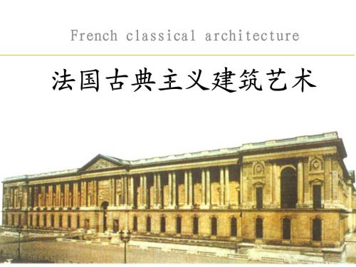
4.1.2二、法国古典主义文学
第四章 17世纪文学
法国古典主义【了解】
17世纪的法国处于封建君主专制统治下，
为了维护君主专制统治，法国文学借古希腊文化
以笛卡尔哲学 “唯理主义”理论基础，创造了古典主义。

Slide 33
4.1.2二、法国古典主义文学
第四章 17世纪文学
法国古典主义【选择/简答】
（1）政治上拥护王权，维护国家民族的利益。
（2）以笛卡尔“唯理主义”为理论基础，对理性的绝对遵从。
（3）模仿古人、重视创作规则。

Slide 34
4.1.2二、法国古典主义文学
第四章 17世纪文学
法国古典主义【填空】
（1）政治上（ ）王权，维护国家民族的利益。
（2）以（ ）“唯理主义”为理论基础，对理性的绝对遵从。
（3）模仿（ ）、重视创作规则。

Slide 35
4.1.2二、法国古典主义文学
第四章 17世纪文学
法国古典主义——三一律规则【名词解释】
17世纪法国古典主义戏剧的创作规则。
要求一个剧本只能有一个情节线索，剧情只能发生在同一地点，时间不超过一昼夜，即24小时。

Slide 36
4.1.2二、法国古典主义文学
第四章 17世纪文学
法国古典主义——代表人物【选择】
高乃依：法国古典主义悲剧创始人，代表作《熙德》。口诀：高倍床戏
拉辛：《安德罗马克》《费德尔》，古典主义悲剧走向成熟。口诀：拉得成

Slide 37
4.1.2二、法国古典主义文学
第四章 17世纪文学
3. 法国古典主义——代表人物【选择】
高乃依：法国古典主义悲剧创始人，代表作《熙德》。——被批判
拉辛：《安德罗马克》《费德尔》，古典主义悲剧走向高潮。
拉封丹：寓言诗人《寓言诗》。

Slide 38
4.1.2二、法国古典主义文学
第四章 17世纪文学
3. 法国古典主义——代表人物【选择】
高乃依：法国古典主义悲剧创始人，代表作《熙德》。——被批判
拉辛：《安德罗马克》《费德尔》，古典主义悲剧走向高潮。
拉封丹：寓言诗人《寓言诗》。
布瓦洛：法国古典主义艺术的集大成者，“古典主义立法者”。
理论著作《诗的艺术》，被称为古典主义艺术法典。［口诀：不法艺术］

Slide 39
第四章 第一节 概述（17世纪文学）［李东洋版重点总结］
1. 17世纪文学［选择／简答］
英国资产阶级革命文学、法国古典主义、巴洛克文学。
2. 英国资产阶级革命文学［选择／名词］
弥尔顿，取材《圣经》 作品《失乐园》《复乐园》（长诗）《力士参孙》（诗剧）——口诀：失而复得
约翰＊班扬 《天路历程》——口诀：阳历
3. 法国古典主义文学［选择／名词／简答］
哲学基础：笛卡儿 “唯理主义”
古典主义：政治上拥护王权，维护国家民族的利益。对理性的绝对遵从。模仿古人、重视创作规则。
三一律规则：古典主义戏剧的创作规则。要求一个剧本只能有一个情节线索，剧情只能发生在同一地点，时间不超过一昼夜，即24小时。
高乃依：法国古典主义悲剧创始人，代表作《熙德》。拉辛：《安德罗马克》《费德尔》，古典主义悲剧走向成熟。拉封丹：寓言诗人《寓言诗》。
布瓦洛：法国古典主义艺术的集大成者，“古典主义立法者”，理论著作《诗的艺术》，被称为古典主义艺术法典。
3个知识点

Slide 40
考试练习题
古典主义戏剧创作规则中影响最大的是（）
A:“三一律”
B:“冰山原则”
C:“美丑对照原则”
D:“离间效果”

Slide 41
考试练习题
古典主义戏剧创作规则中影响最大的是（）
A:“三一律”
B:“冰山原则”
C:“美丑对照原则”
D:“离间效果”

Slide 42
考试练习题
17世纪法国文学的主流是（ ） A:人文主义文学
B:启蒙主义文学
C:古典主义文学
D:浪漫主义文学

Slide 43
考试练习题
17世纪法国文学的主流是（ ） A:人文主义文学
B:启蒙主义文学
C:古典主义文学
D:浪漫主义文学

Slide 44
考试练习题
17世纪法国古典主义的哲学基础是（ ）
A:人文主义
B:唯理主义
C:现实主义
D:现实主义

Slide 45
考试练习题
17世纪法国古典主义的哲学基础是（ ）
A:人文主义
B:唯理主义
C:现实主义
D:现实主义

Slide 46
考试练习题
法国古典主义的立法者是（ ）
A:莫里哀
B:布瓦洛
C:高乃依
D:拉辛

Slide 47
考试练习题
法国古典主义的立法者是（ ）
A:莫里哀
B:布瓦洛［口诀：不法艺术］
C:高乃依
D:拉辛

Slide 48
考试练习题
法国古典主义的理论家是（ ）
A:笛卡尔
B:拉辛
C:布瓦洛
D:黎希留

Slide 49
考试练习题
法国古典主义的理论家是（ ）
A:笛卡尔
B:拉辛
C:布瓦洛
D:黎希留

Slide 50
考试练习题
使法国古典主义悲剧走向成熟的作家是（ ）
A:高乃依
B:拉辛
C:布瓦洛
D:拉封丹

Slide 51
考试练习题
使法国古典主义悲剧走向成熟的作家是（ ）
A:高乃依——悲剧创始人
B:拉辛 【解题口诀：拉得成】
C:布瓦洛 ——悲剧理论的集大成者
D:拉封丹——寓言诗人

Slide 52
考试练习题
法国古典主义悲剧的创始人是（） A:高乃依
B:拉辛
C:莫里哀
D:布瓦洛

Slide 53
考试练习题
法国古典主义悲剧的创始人是（） A:高乃依【解题口诀：高倍床戏】
B:拉辛——将悲剧推向成熟
C:莫里哀——喜剧最杰出作家
D:布瓦洛——理论的立法者

Slide 54
4.1.0巴洛克文学
第四章 17世纪文学
第一节 概述
一、英国资产阶级革命文学
二、法国古典主义文学
三、巴洛克文学

Slide 55
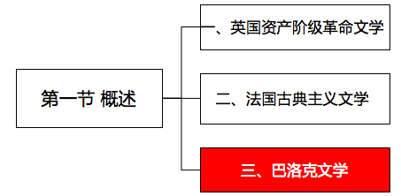
4.1.0巴洛克文学
第四章 17世纪文学
4. 巴洛克文学（意大利、西班牙、德国等）【选择／名词】
内容上重在表现悲观和颓废的情绪
形式上堆叠辞藻、风格扑朔迷离。
代表流派：“马里诺诗派”与“贡哥拉诗派”。
其中马里诺的《阿都尼斯》最著名

Slide 56
4.1.0巴洛克文学
第四章 第一节 概述（17世纪文学）［李东洋版重点总结］
4. 巴洛克文学（意大利、西班牙、德国等）［选择／没考过］
内容上重在表现悲观和颓废的情绪
形式上堆叠辞藻、风格扑朔迷离。
代表流派：“马里诺诗派”与“贡哥拉诗派”。
马里诺的《阿都尼斯》（意）；贡哥拉（西）
1个知识点

Slide 57
4.2.1一、生平与创作
第四章 17世纪文学
第四章 17世纪文学
第一节 概述
第二节 莫里哀

Slide 58
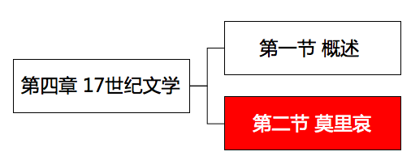
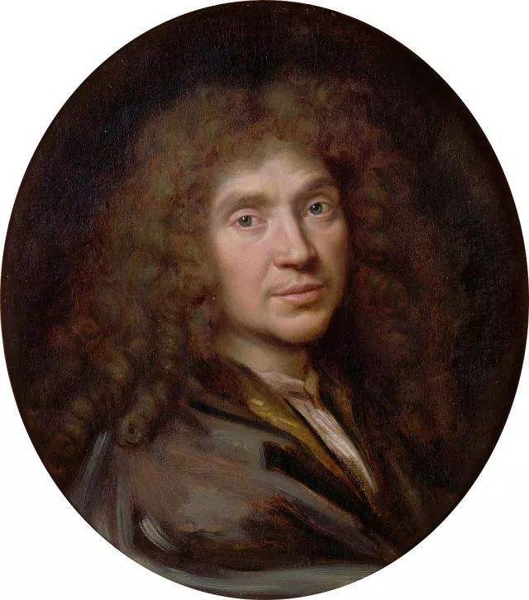
4.2.1一、生平与创作
第四章 17世纪文学
1. 莫里哀（法国）［选择］
喜剧创作开启《可笑的女才子》——贵族沙龙咬文嚼字
《妇人学堂》批判教会和封建夫权
代表作《伪君子》
《唐璜》《恨世者》《吝啬鬼》——批判资本主义恶习
晚年民主主义倾向《史嘉本的诡计》
最后一部喜剧《无病呻吟》

Slide 59
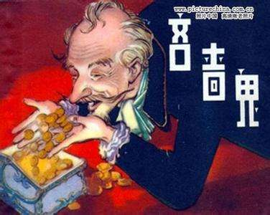
4.2.1一、生平与创作
第四章 17世纪文学
《吝啬鬼》［选择／名词］
取材于普劳图斯《一谈黄金》）
主人公：阿巴贡（吝啬鬼）
出卖女儿和儿子的幸福、自己抢占民女，吝啬贪婪。

Slide 60
4.2.1一、生平与创作
第四章 17世纪文学
2. 《吝啬鬼》（喜剧）［选择／名词］
（1）法国作家莫里哀创作的喜剧。 （2）塑造了贪婪吝啬的高利贷者阿巴贡的形象。 （3）揭示了资产阶级恶习拜金主义的罪恶，揭露了被金钱扭曲的人性。

Slide 61
考试练习题
莫里哀以阿巴贡为主人公的喜剧是（ ）
A:《伪君子》
B:《堂•璜》
C:《无病呻吟》
D:《吝啬鬼》

Slide 62
考试练习题
莫里哀以阿巴贡为主人公的喜剧是（ ）
A:《伪君子》
B:《堂•璜》
C:《无病呻吟》
D:《吝啬鬼》

Slide 63
考试练习题
莫里哀以批判资产者恶习为主要内容的代表作是（ ） A:《恨世者》
B:《伪君子》
C:《吝啬鬼》
D:《无病呻吟》

Slide 64
考试练习题
莫里哀以批判资产者恶习为主要内容的代表作是（ ） A:《恨世者》
B:《伪君子》
C:《吝啬鬼》
D:《无病呻吟》

Slide 65
考试练习题
莫里哀的《吝啬鬼》塑造了阿巴贡这个典型的守财奴形象，这个形象的特征是（ ）
A:爱钱，要女儿嫁给富有的老头，丧失人性
B:爱钱，但更爱女儿，具有温馨人性
C:不爱钱，不爱女儿，只爱儿子
D:不爱钱，不爱女儿，只想娶一个年轻漂亮姑娘为续弦

Slide 66
考试练习题
莫里哀的《吝啬鬼》塑造了阿巴贡这个典型的守财奴形象，这个形象的特征是（ ）
A:爱钱，要女儿嫁给富有的老头，丧失人性
B:爱钱，但更爱女儿，具有温馨人性
C:不爱钱，不爱女儿，只爱儿子
D:不爱钱，不爱女儿，只想娶一个年轻漂亮姑娘为续弦

Slide 67
考试练习题
莫里哀表现民主主义倾向的著名喜剧是（ ）
A:《伪君子》
B:《史嘉本的诡计》
C:《吝啬鬼》
D:《无病呻吟》

Slide 68
考试练习题
莫里哀表现民主主义倾向的著名喜剧是（ ）
A:《伪君子》
B:《史嘉本的诡计》【晚年争取民主，批判法国现实】
C:《吝啬鬼》
D:《无病呻吟》

Slide 69
考试练习题
莫里哀嘲讽贵族沙龙文学咬文嚼字、故作风雅的恶习的作品是（ ） A:《妇人学堂》
B:《可笑的女才子》
C:《伪君子》
D:《恨世者》

Slide 70
考试练习题
莫里哀嘲讽贵族沙龙文学咬文嚼字、故作风雅的恶习的作品是（ ） A:《妇人学堂》
B:《可笑的女才子》【解题思路：女才子想要跻身上流贵族社会】
C:《伪君子》
D:《恨世者》

Slide 71
第四章 17世纪文学
3. 莫里哀代表作《伪君子》【选择】
人物：
答丢夫（伪善者）
奥尔贡（商人，有一儿一女）
桃丽娜（机智的女仆）

Slide 72
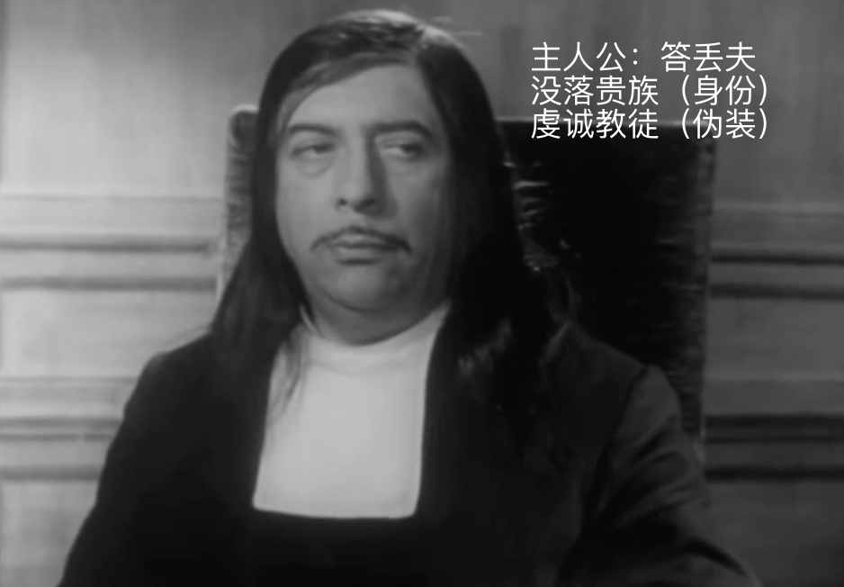

Slide 73
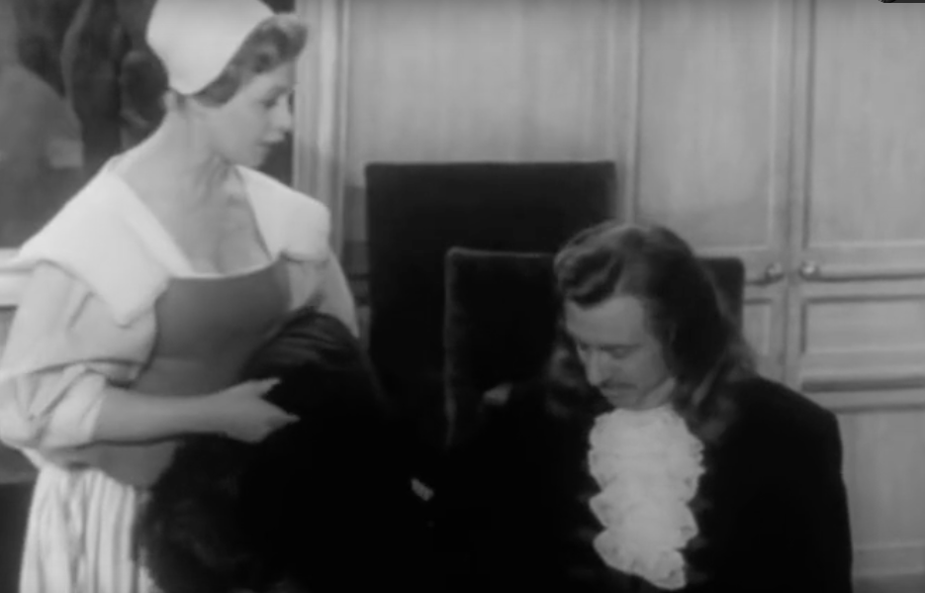
女仆：桃丽娜
奥尔贡
女仆桃丽娜看到答丢夫立刻提醒主人“这不像好人”

Slide 74
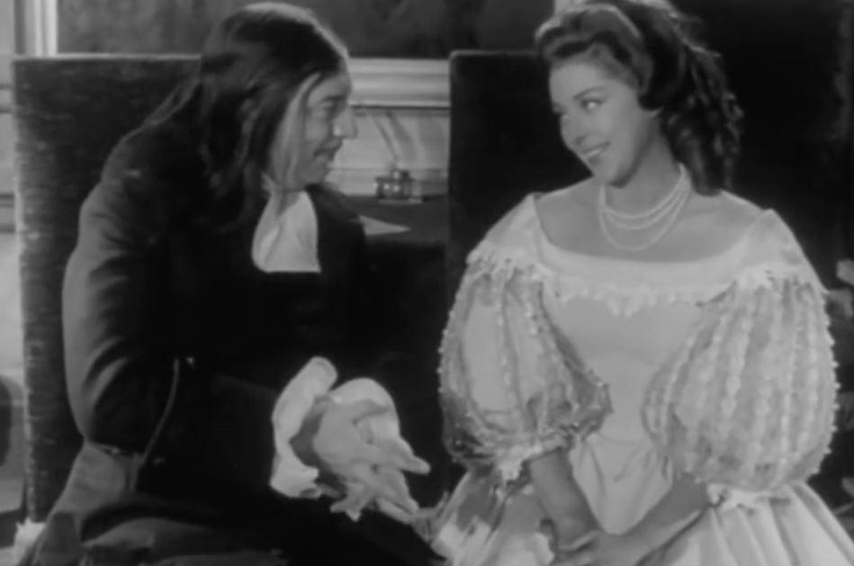
答丢夫背地里调戏主人奥尔贡的妻子

Slide 75
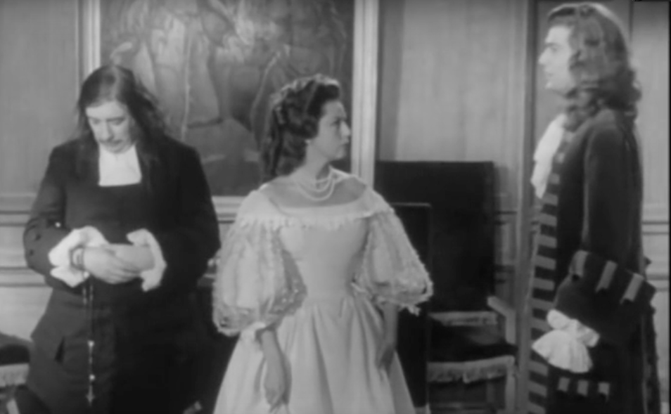
儿子看到后 立刻去告状

Slide 76
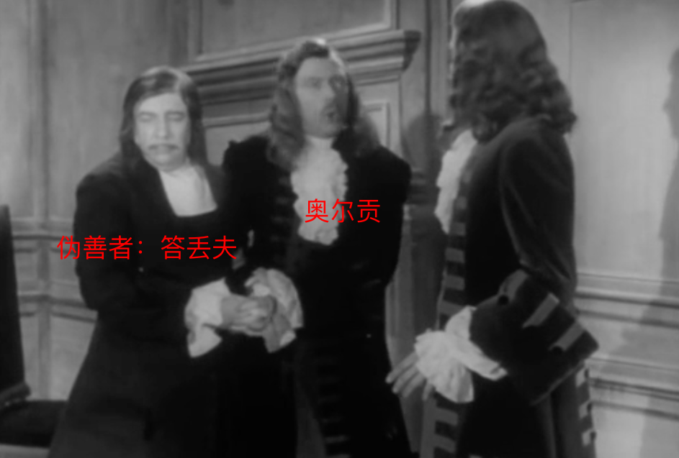
奥尔贡赶走儿子，将财产继承权给了 答丢夫

Slide 77
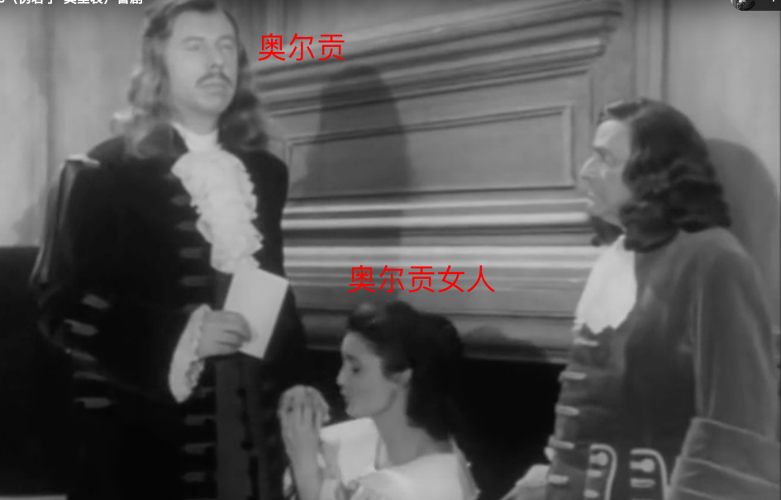
奥尔贡还要把年轻貌美的女儿嫁给答丢夫

Slide 78
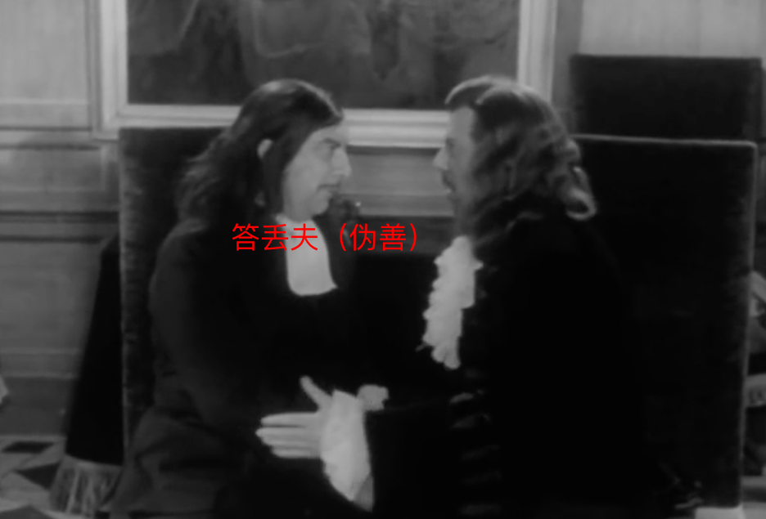
奥尔贡还把政治（违法）秘密告诉了 答丢夫

Slide 79
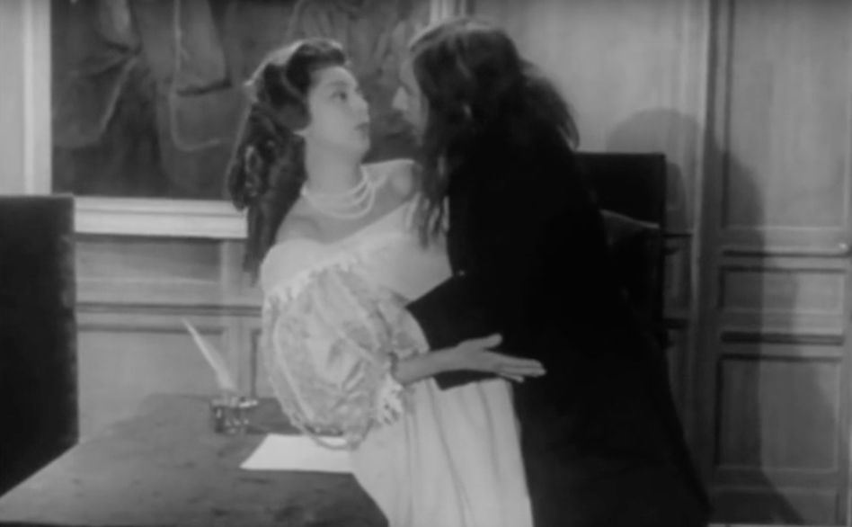
奥尔恭的妻子设计让奥尔贡藏起来

Slide 80
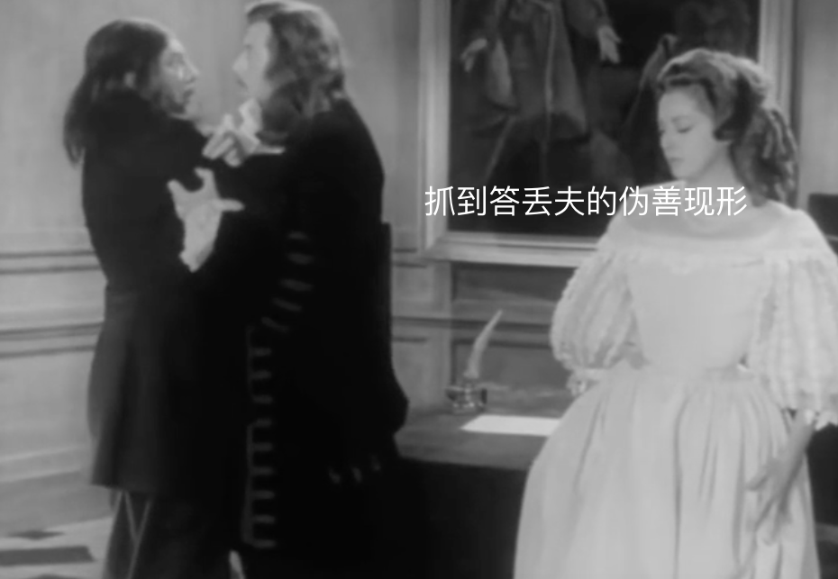
答丢夫看上了主人的妻子，要欺负她
答丢夫举报奥尔贡

Slide 81
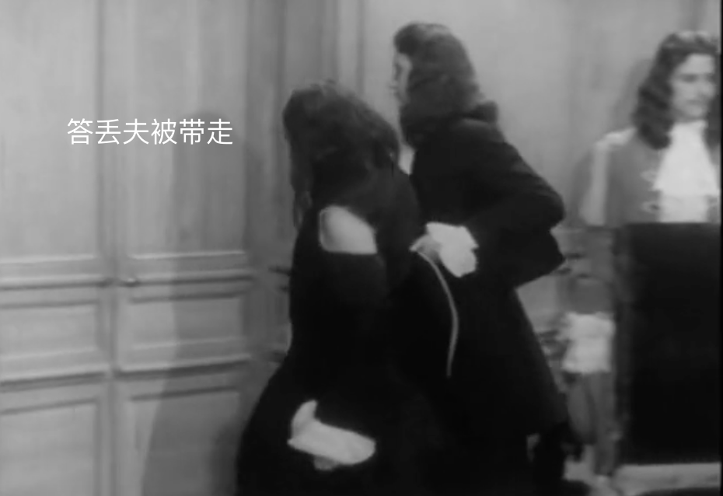
结局：国王聪明伟大，饶恕奥尔贡一家
答丢夫看上了主人的妻子，要欺负她

Slide 82
4.2.2二、《伪君子》
第四章 17世纪文学
4. 《伪君子》的“答丢夫”人物形象【简答】
（1）答丢夫是伪善的化身，他骗取人们的信任，以达到卑鄙目的。 （2）他的丑恶嘴脸是通过“贪食、贪财、贪色”行径暴露出来的。
（3）答丢夫的伪善具有巨大的危害性，事情败露举报了奥尔贡，差点害得奥尔贡一无所有。

Slide 83
4.2.2二、《伪君子》
第四章 17世纪文学
5. 《伪君子》的主题［简答］
（1）通过塑造伪装成虔诚的天主教徒的恶人答丢夫的形象，暴露了法国天主教会和贵族社会成员的伪善面目，充分揭示了宗教的欺骗性和危害性。
（2）揭示了骗子共同的欺骗手段，即掌握人们内心最希望得到的东西，满足人最强烈的欲望，从而达到目的。

Slide 84
4.2.2二、《伪君子》
第四章 17世纪文学
6. 《伪君子》的艺术成就【简答】
（1）首先基本符合古典主义的要求，
比如戏剧采用韵文诗体，分为五幕，完全遵从三一律的创作法规，人物性格扁平、概念化。
（2）在一定程度上突破了古典主义喜剧的严格界限，已经带有明显的悲剧意味。
整部戏始终正不压邪，结果如果不是国王“恩赦”奇迹发生，悲剧结局将无法挽回。
（3）作品还吸收了各种民间戏剧、笑剧、闹剧、风俗喜剧、传奇戏剧等手法，增强了喜剧的艺术效果，使喜剧突破了古典喜剧的模式，走向近代喜剧。

Slide 85
第四章 第二节 莫里哀（法国杰出喜剧家）［李东洋版重点总结］
1. 莫里哀［选择／名词］
《可笑的女才子》批判贵族沙龙咬文嚼字、《妇人学堂》批判教会和封建夫权、喜剧代表作《伪君子》、
还有《唐璜》《恨世者》《吝啬鬼》、民主主义倾向《史嘉本的诡计》、最后一部喜剧《无病呻吟》
2. 莫里哀《吝啬鬼》（喜剧）［选择／名词］
（1）法国作家莫里哀创作的喜剧。 （2）塑造了贪婪吝啬的高利贷者阿巴贡的形象。 （3）揭示了拜金主义（资产阶级恶习）的罪恶，揭露了被金钱扭曲的人性。
3. 《伪君子》［选择］
人物：奥尔贡、答丢夫、桃丽娜；地位：莫里哀最杰出喜剧代表作。
4. 《伪君子》的“答丢夫”人物形象［简答］
（1）答丢夫是伪善的化身，他骗取人们的信任，以达到卑鄙目的。 （2）他的丑恶嘴脸是通过“贪食、贪财、贪色”行径暴露出来的。
（3）答丢夫的伪善具有巨大的危害性，事情败露举报了奥尔贡，差点害得奥尔贡一无所有。
4个知识点

Slide 86
第四章 第二节 莫里哀（法国杰出喜剧家）［李东洋版重点总结］
5.《伪君子》的主题［简答］
通过塑造伪装成虔诚的天主教徒的恶人答丢夫的形象，暴露了法国天主教会和贵族社会成员的伪善面目，充分揭示了宗教的欺骗性和危害性。
揭示了骗子共同的欺骗手段，即掌握人们内心最希望得到的东西，满足人最强烈的欲望，从而达到目的。
6.《伪君子》的艺术成就［简答］
《伪君子》首先基本符合古典主义的要求，
比如戏剧采用韵文诗体，分为五幕，完全遵从三一律的创作法规，人物性格扁平、概念化。
《伪君子》在一定程度上突破了古典主义喜剧的严格界限，已经带有明显的悲剧意味。
整部戏始终正不压邪，结果如果不是国王“恩赦”奇迹发生，悲剧结局将无法挽回。
《伪君子》还吸收了各种民间戏剧、笑剧、闹剧、风俗喜剧、传奇戏剧等手法，增强了喜剧的艺术效果，使喜剧突破了古典喜剧的模式，走向近代喜剧。
2个知识点

Slide 87
考试练习题
法国古典主义喜剧的杰出代表是（ ） A:高乃依
B:莫里哀
C:拉辛
D:布瓦洛

Slide 88
考试练习题
法国古典主义喜剧的杰出代表是（ ） A:高乃依
B:莫里哀
C:拉辛
D:布瓦洛

Slide 89
考试练习题
莫里哀的喜剧《伪君子》的中心人物是（） A:答丢夫
B:奥尔贡
C:桃丽娜
D:阿巴贡

Slide 90
考试练习题
莫里哀的喜剧《伪君子》的中心人物是（） A:答丢夫
B:奥尔贡
C:桃丽娜
D:阿巴贡

Slide 91
考试练习题
莫里哀最优秀的喜剧作品是（ ） A:《吝啬鬼》
B:《恨世者》
C:《伪君子》
D:《可笑的女才子》

Slide 92
考试练习题
莫里哀最优秀的喜剧作品是（ ） A:《吝啬鬼》
B:《恨世者》
C:《伪君子》【代表作/最优秀的喜剧作品】
D:《可笑的女才子》

Slide 93
思维导图
概述：
（1）英国：资产阶级革命文学【清教徒文学】
弥尔顿（最具代表性）《失乐园》（撒旦）《复乐园》（耶稣）《历史参孙》
班扬《天路历程》【口诀：阳历】
（2）法国：古典主义文学
高乃依《熙德》悲剧创始人；拉辛《安德罗马克》悲剧成熟；拉封丹《寓言诗》
布洛瓦《诗的艺术》“古典主义立法者”古典主义理论集大成者
（3）意大利、西班牙：巴洛克文学 马里诺《阿都尼斯》
17世纪文学
莫里哀：喜剧代表作《伪君子》
《吝啬鬼》（阿巴贡）批判资本主义恶俗；《史嘉本的诡计》民主主义倾向；
《可笑的女才子》批判贵族沙龙咬文嚼字；《无病呻吟》最后一部。

Slide 94
考试练习题
17世纪欧洲文学主要包括（ ）
A:教会文学
B:法国古典主义文学
C:骑士文学
D:英国资产阶级革命文学
E:巴洛克文学

Slide 95
考试练习题
17世纪欧洲文学主要包括（ ）
A:教会文学
B:法国古典主义文学
C:骑士文学
D:英国资产阶级革命文学
E:巴洛克文学

Slide 96


Slide 97
第五章 18世纪文学
第五章 18世纪文学
第一节 概述
第二节 歌德

Slide 98
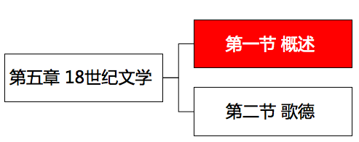
第五章 18世纪文学（启蒙运动文学）
1.启蒙运动文学【理解】
18世纪以法国为运动中心的，欧洲影响深远的思想文化运动，
继文艺复兴之后西方资产阶级的又一次反封建反教会的思想解放运动。
代表国家：英国、法国、德国。

Slide 99
第五章 18世纪文学（启蒙运动文学）
2. 英国18世纪启蒙运动文学［理解／选择］
主题：资本主义上升发展，鼓励进取精神以及针砭不道德的人与事。

Slide 100
第五章 18世纪文学（启蒙运动文学）
2. 英国18世纪启蒙运动文学【选择】
代表作家作品：
（1）笛 福：英国现代小说的先驱，《鲁滨逊漂流记》《辛格尔顿船长》《摩尔弗兰德斯》《罗克萨娜》。
（2）理查逊 ：英国第一部现代小说《帕美勒，或美德有报》。
书信体小说《克拉丽莎，或一位青年妇女的故事》

Slide 101
第五章 18世纪文学（启蒙运动文学）
2. 英国18世纪启蒙运动文学【选择】
代表作家作品：
（3）菲尔丁：18世纪欧洲成就最大现实主义小说家，
小说《弃儿汤姆·琼斯的故事 》被称为“18世纪英国社会的散文史诗”
（4）斯威夫特：讽刺现实小说《格列佛游记》
（5）斯特恩：《项狄传》（幽默不拘一格）《感伤的旅行》
“感伤主义”强调感情的力量，着力描写人物的不幸与痛苦，以引起读者的怜悯和同情，为浪漫主义的兴起作了铺垫。

Slide 102
考试练习题
英国作家笛福的代表作是（ ）
A:《鲁滨逊漂流记》
B:《格列佛游记》
C:《感伤的旅行》
D:《恰尔德·哈洛尔德游记》

Slide 103
考试练习题
英国作家笛福的代表作是（ ）
A:《鲁滨逊漂流记》
B:《格列佛游记》—斯威夫特
C:《感伤的旅行》—斯特恩
D:《恰尔德·哈洛尔德游记》—拜伦

Slide 104
第五章 18世纪文学（启蒙运动文学）
3. 法国18世纪启蒙运动文学【理解】
背景：封建王朝，教会的黑暗，专制的腐朽，文学为自由、平等、博爱呐喊。

Slide 105
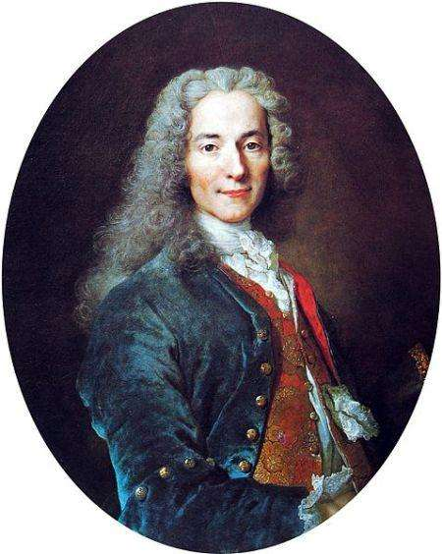
第五章 18世纪文学（启蒙运动文学）
3. 法国18世纪启蒙运动文学【选择】
（1）伏尔泰：法国启蒙运动的领袖，最出色的哲理小说《老实人》，还有《查第格》《天真汉》。
“17世纪是路易十四的世纪，18世纪是伏尔泰的世纪。”

Slide 106
第五章 18世纪文学（启蒙运动文学）
3. 法国18世纪启蒙运动文学【选择】
（2）狄德罗：“百科全书派” 领袖代表，《私生子》、《一家之主》；
对话体小说《拉摩的侄儿》、《宿命论者雅克和他的主人》。

Slide 107
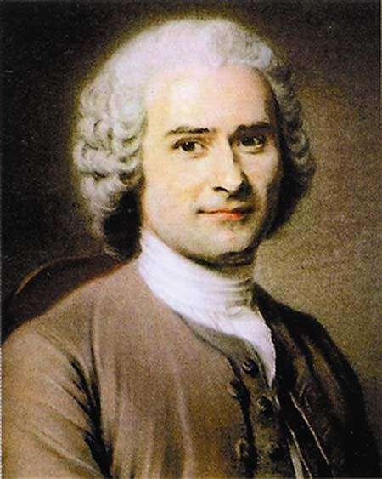
第五章 18世纪文学（启蒙运动文学）
3. 法国18世纪启蒙运动文学【选择】
（3）卢梭：“集大成者”，成就最高，
书信体小说《新爱洛伊丝》，教育小说《爱弥儿》；自传小说《忏悔录》。
【口诀：集大成者爱爱忏悔】

Slide 108
第五章 18世纪文学（启蒙运动文学）
3. 法国18世纪启蒙运动文学【选择】
（1）伏尔泰：法国启蒙运动的领袖，哲理小说《老实人》
（2）狄德罗：“百科全书派” 领袖代表，对话体小说《拉摩的侄儿》
（3）卢梭：“集大成者” 成就最高，自传小说《忏悔录》。

Slide 109
考试练习题
法国“百科全书派”的领袖是（） A:卢梭
B:狄德罗
C:伏尔泰
D:福楼拜

Slide 110
考试练习题
法国“百科全书派”的领袖是（） A:卢梭——集大成者
B:狄德罗
C:伏尔泰——法国启蒙运动领袖
D:福楼拜

Slide 111
考试练习题
伏尔泰最出色的哲理小说是（ ）
A:《天真汉》
B:《查第格》
C:《老实人》
D:《拉摩的侄儿》

Slide 112
考试练习题
伏尔泰最出色的哲理小说是（ ）
A:《天真汉》——不是最出色
B:《查第格》——不是最出色
C:《老实人》
D:《拉摩的侄儿》——狄德罗对话体

Slide 113
考试练习题
18世纪欧洲启蒙运动的中心是（ ） A:英国
B:德国
C:法国
D:意大利

Slide 114
考试练习题
18世纪欧洲启蒙运动的中心是（ ） A:英国
B:德国
C:法国
D:意大利

Slide 115
（1）英国：
笛 福：英国现代小说的先驱，《鲁滨逊漂流记》
理查逊 ：英国第一部现代小说《帕美勒，或美德有报》。
菲尔丁：18世纪欧洲成就最大现实主义小说家，
小说《弃儿汤姆·琼斯的故事 》被称为“18世纪英国社会的散文史诗”
斯威夫特：讽刺现实小说《格列佛游记》
斯特恩：《项狄传》（幽默不拘一格）《感伤的旅行》
“感伤主义”强调感情的力量，着力描写人物的不幸与痛苦，以引起读者的怜悯和同情，为浪漫主义的兴起作了铺垫。
（2）法国：
伏尔泰：法国启蒙运动领袖，最出色哲理小说《老实人》《查第格》《天真汉》。
狄德罗：“百科全书派” 领袖代表， 对话体小说《拉摩的侄儿》
卢梭：“集大成者”书信体小说《新爱洛伊丝》教育小说《爱弥儿》；
自传小说《忏悔录》。
思维导图
18世纪文学

Slide 116
本节课 西方17世纪文学
主要体现在英国资产阶级革命文学、法国古典主义、意德巴洛克文学、莫里哀《伪君子》

